Slide 1

L’éducation à l’informatique
Gérard Berry
Professeur au Collège de France
Chaire Algorithmes, machines et langages
Académie des sciences, Académie des technologies
http://www.college-de-france.fr/site/gerard-berry
Cours 3, 6 février 2019

Slide 2
L’éducation l’informatique
Pourquoi enseigner l’informatique ?
Un peu d’histoire : 1980-2014
Pendant ce temps, ailleurs dans le monde…
2015-2017 : primaire et collège
2018-2019 : lycée + CAPES, enfin !
Quid des médias et de la population générale ?

Slide 3
L’éducation l’informatique
Pourquoi enseigner l’informatique ?
Un peu d’histoire : 1980-2014
Pendant ce temps, ailleurs dans le monde…
2015-2017 : primaire et collège
2018-2019 : lycée + CAPES, enfin !
Quid des médias et de la population générale ?

Slide 4
Sciences et techniques, du 19e au 21e siècle
matière
information
algorithme
énergie
ondes
L’information ne pèse pas, ne brûle pas, ne sent pas,
et pourtant est vraiment sensible (ex. je sais qqc. ou pas)
Elle se stocke, se transporte et se duplique très facilement.

Slide 5
Pourquoi l’informatique est devenue essentielle
matière
information
algorithme
énergie
ondes
L’informatique et ses algorithmes conduisent à une
nouvelle façon de penser et d’agir avec des leviers d’une immense efficacité (voir cours du 23 janvier)

Slide 6


Les piliers de l’informatique
interfaces
interactions
données
algorithmes
programmes
machines
Une science de construction,
très différente des sciences naturelles

Slide 7
Les clefs de la pensée informatique
L’information est la même partout
  une seule notion d’information en médias, télécoms, physique lbiologie, neurologie, histoire, etc.
  une seule notion d’algorithme pour tous les domaines
  une machine universelle, unique dans l’histoire
Le levier de l’information est hyper-efficace
  textes, musiques, hôtels, voitures → information
  posséder l’information > posséder l’hôtel ou la voiture
Mais une difficulté mentale majeure
  le raisonnement et l’action sur l’information sont très différents de ceux sur la matière ou l’énergie
Comprendre l’essence de l’informatique
est essentiel pour la plupart des activités de demain

Slide 8
Les cibles de l’éducation à l’informatique
Le citoyen (enfant ou adulte), de plus en plus confronté au « monde numérique » et à ses succès et dangers, qui subit toujours les situations s’il ne les comprend pas suffisamment
Tous ceux qui se destinent à un métier où l’informatique jour un rôle central (formation supérieure déjà en place)
Tous les scientifiques et ingénieurs, dont tous les métiers et postes sont de plus en plus directement impactés
Les dirigeants, politiciens, juristes, médecins, etc., qui voient l’informatique les envahir mais n’y ont aucune formation !
En 2019, est-il raisonnable que la grande majorité des
dirigeants français n’aient qu’une vision bien lointaine du sujet ?

Slide 9
Les niveaux d’éducation
Trois questions distinctes
  La littératie informatique : savoir correctement s’en servir, connaître ses limites et dangers, savoir (un peu) les éviter
  La compréhension de la pensée informatique, donc des données, algorithmes, programmes / langages, et machines pour être du côté des créateurs dans d’autres domaines (scientifiques, industriels, médicaux, artistiques,…)
  Une compréhension et une pratique bien plus fines pour devenir acteur de la création en informatique
Dans le système éducatif, beaucoup semblent encore penser
qu’un peu de littératie suffit. C’est faux et dangereux
pour l’avenir de nos enfants et du pays
(allez-voir aux USA et en Asie pour comprendre….)

Slide 10
Les niveaux d’éducation
De plus en plus de métiers vont demander
des compétences plus avancées en informatique
chercheurs de toutes disciplines, ingénieurs, juristes et médecins (eux sans aucune formation à l’heure actuelle),…
Une compétence de plus en plus demandée, ça doit s’enseigner de plus en plus tôt
Exemples : la mécanique et l’électricité en physique aux 19e et 20e siècle

Slide 11
L’éducation à l’informatique
Pourquoi enseigner l’informatique ?
Un peu d’histoire : 1980-2014
Pendant ce temps, ailleurs dans le monde…
2015-2017 : primaire et collège
2018-2019 : lycée + CAPES, enfin !
Quid des médias et de la population générale ?

Slide 12
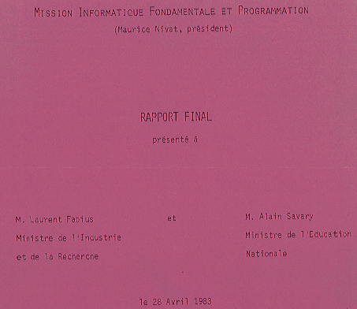
Un peu d’histoire : 1980-1996
1980-1982 : rapport Simon + introduction d’un enseignement optionnel de programmation au lycée (J. Arsac)
1983 : Rapport Nivat sur l’enseignement de l’informatique
https://www.societe-informatique-de-france.fr/wp-content/uploads/2018/03/Rapport-Nivat-Berry-1983-ocr.pdf

Slide 13
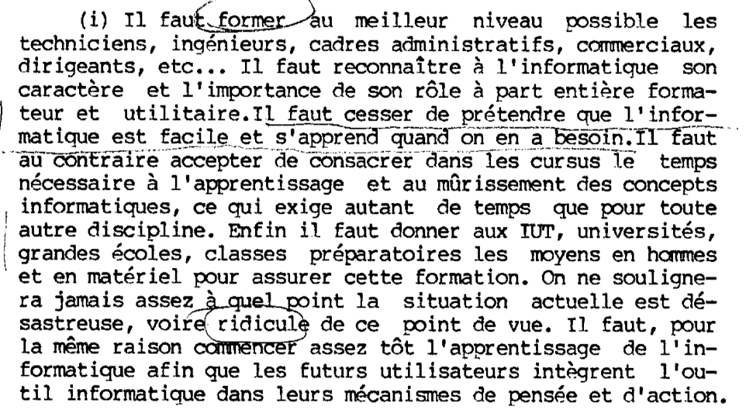
Rapport Nivat (Berry+ bcp d’autres), 1983, p5

Slide 14
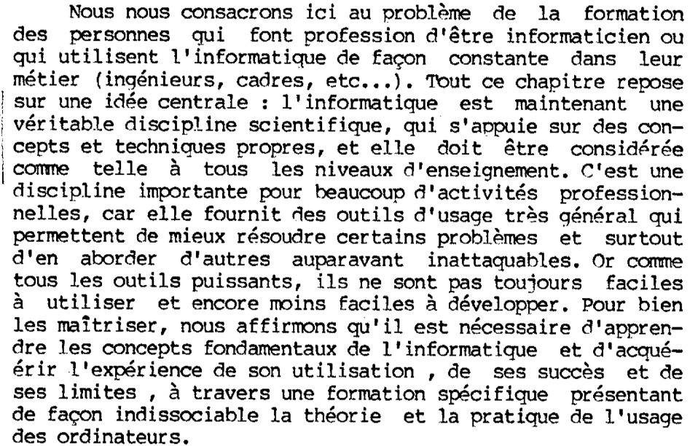
Rapport Nivat (Berry-Dauchet), 1983, p7

Slide 15
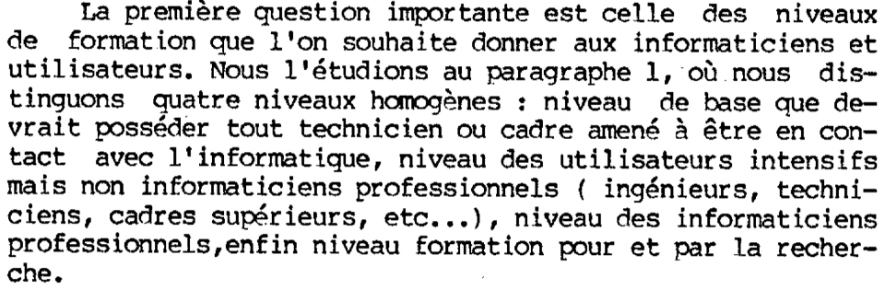
Rapport Nivat (Berry-Dauchet), 1983, p7

Slide 16
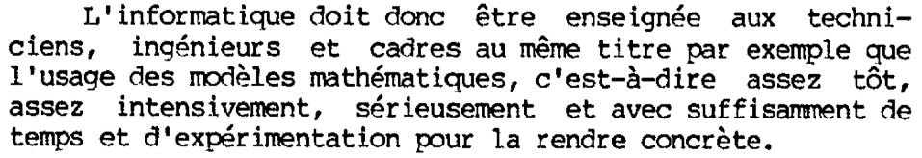
Rapport Nivat (Berry-Dauchet), 1983, p8

Slide 17
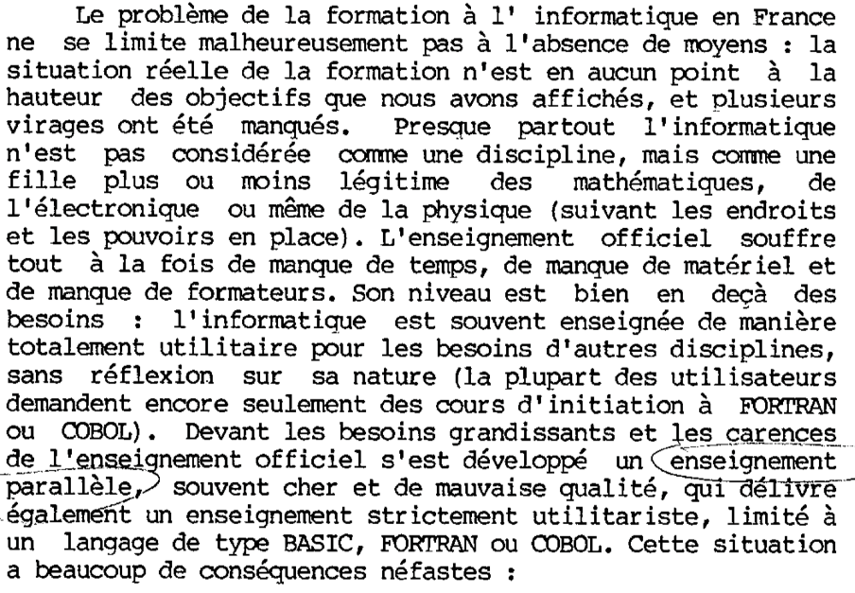
Rapport Nivat (Berry-Dauchet), 1983, p10

Slide 18
Une conception délétère
L’idée longtemps soutenue par l’Education nationale
d’ajouter un peu d’informatique dans chaque discipline
ne peut pas fonctionner !
Idem pour maths, physique, chimie, et biologie,…
Peut-être le signe le plus clair de la
non-compréhension des évolutions actuelles
du travail, de l’économie et des sociétés…

Slide 19
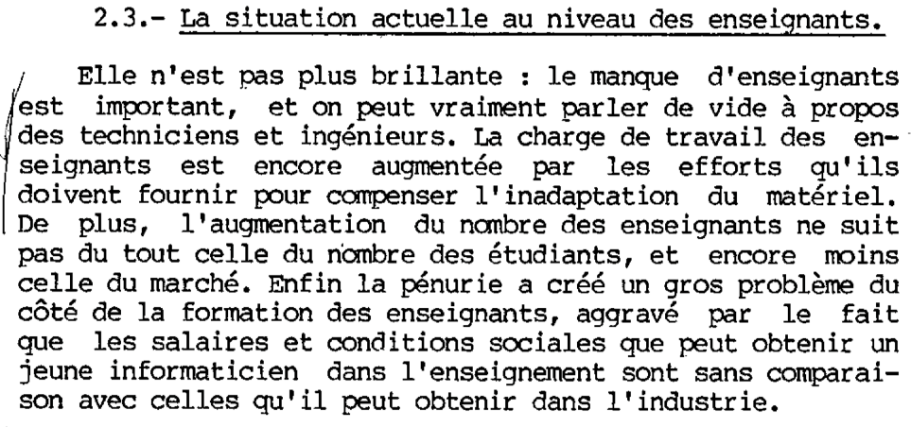
Rapport Nivat (Berry-Dauchet), 1983, p16

Slide 20

Un peu d’histoire : 1997-2007
1997 : au moment de l’explosion d’Internet et du portable
suppression de l’enseignement optionnel !
1997 : …
2000 : B2I (Brevet Informatique et Internet)
  S'approprier un environnement informatique de travail
  Adopter une attitude responsable
  Créer, produire, traiter, exploiter des données
  S'informer, se documenter
  Communiquer, échanger
  Comprendre et savoir faire
L’informatique n’est plus qu’un outil
⟹ esclaves des USA et de l’Asie…

Slide 21
Un peu d’histoire : 2008-2010
17/01/2008 : première leçon inaugurale, dernières phrases :
« J’ai un peu peur qu’on oriente l’enseignement vers
le 20e siècle, alors que les enfants sont dans le 21e »
→ Discussion avec le cabinet du Ministre Xavier Darcos
Proposition d’un enseignement optionnel en seconde
14/12/2008 : annulation de la réforme Darcos
Mais le travail avec les cabinets
des ministères successifs continue

Slide 22
Un peu d’histoire : 2010-2014
2010 : Décision de créer un nouvel enseignement de spécialité ISN (Informatique et sciences du numérique) en terminale scientifique
Groupe de travail pour la formation des enseignants
  SIF (Société Informatique de France)
  EPI (Enseignement Public & Informatique)
http://www.epi.asso.fr/revue/editic/asti-itic-prog-prof_1004.htm
09/2012 : mise en place de l’enseignement facultatif ISN
  pas dans toutes les académies, formation très variable des professeurs, enseignement aussi très variable
  forte implication des professeurs, chercheurs et universitaires, mais bien peu de reconnaissance pour les professeurs…
~125 000 élèves, rôle important dans la suite

Slide 23
ISN → Les piliers de l’informatique
interfaces
interactions
données
algorithmes
programmes
machines
Une science de construction,
très différente des sciences naturelles

Slide 24
Avoir à former simultanément les enseignants
et les élèves n’est vraiment pas simple…

Slide 25
2013 : rapport de l’Académie des sciences
L’enseignement de l’informatique en France
Il est urgent de ne plus attendre
3 académiciens informaticiens
+ 7 professeurs ou chercheurs en informatique
Pas si différent de celui de 1983,
mais remis au goût et connaissances du jour
http://www.academie-sciences.fr/fr/Rapports-ouvrages-avis-et-recommandations-de-l-Academie/l-enseignement-de-l-informatique-en-france-il-est-urgent-de-ne-plus-attendre.html

Slide 26
L’éducation à l’informatique
Un peu d’histoire : 1983-2014
Pendant ce temps, ailleurs dans le monde…
2015-2017 : primaire et collège
2018-2019 : lycée + CAPES, enfin !
Quid des médias et de la population générale ?
Dans mes relations avec l’Education nationale,
j’ai bien rarement entendu parler de l’international…

Slide 27
Pendant ce temps, en Tunisie… https://www.epi.asso.fr/revue/articles/a1403e.htm
CAPES depuis < 2002 (?), + 5000 (?) professeurs formés
Enseignement généralisé de sciences et techniques informatiques dans toutes les classes du secondaire
Matière importante, taux évelé de jeunes filles…
Qui pourrait nous fournir des renseignements complets ?

Slide 28
Pendant ce temps en Angleterre…
2008 : création de Computing at School par 4 chercheurs
2009 : rapport Royal Society / Royal Academy of Engineering
2Shutdown or Restart : The way forward for computing in UK schools
Août 2011 : discours d’Eric Schmidt, PDG de Google
I was flabbergasted to learn that today computer science isn’t even taught
as standard in UK schools. Your IT curriculum focuses on teaching how to
use software, but gives no insight into how it's made
Peu après : discours du Premier Ministre Gordon Brown
I think Eric Schmidt is right... we're not doing enough to teach the next
generation of programmers. One of the things you hear from the
businesses here in Tech City is “I don’t just want people who are literate in
technology, I want people who want to create programs”, and I think that’s
a real wake up call for us in terms of our education system."

Slide 29
Pendant ce temps en Angleterre…
2012 : Le Ministère charge BCS (British Computing Society) et
la Royal Academy d’élaborer les programmes pour
toutes les classes du primaire au Lycée
2012 : Création du Network of Excellence in Teaching
Computer Science
2013 : publication des programmes pour consultation et
décision d’une discipline autonome
Computer science will be added to the list of separate science
options (so there are now four separate sciences instead of
the traditional three) in the EBacc”
2015 : mise en place dans toutes les écoles et lycées
https://www.microsoft.com/en-us/research/wp-content/uploads/2016/07/ComputingAtSchoolCACM.pdf?from=https%3A%2F%2Fresearch.microsoft.com%2Fen-us%2Fum%2Fpeople%2Fsimonpj%2Fpapers%2Fcas%2FComputingAtSchoolCACM.pdf

Slide 30
La situation en Europe vers 2015
Rapport joint Informatics Europe / ACM, 2016 :
Informatics Education in Europe: Are We All In
The Same Boat?
http://www.informatics-europe.org/component/phocadownload/category/10-reports.html?download=60:cece-report
Rapport Informatics Europe :
Informatics Education in Europe: Institutions, Degrees,
Students, Positions, Salaries — Key Data 2012-2017
http://www.informatics-europe.org/news/454-report-informatics-education-europe-key-data-2012-2017.html

Slide 31
Europe
2015

Slide 32
cours par âge
état 2015
Finlande
France
Irlande
Suède
Angleterre / Ecosse

Slide 33
Europe
2015
Oh !

Slide 34
Europe
2015
Oh !

Slide 35
L’éducation à l’informatique
Pourquoi enseigner l’informatique ?
Un peu d’histoire : 1983-2014
Pendant ce temps, ailleurs dans le monde…
2015-2017 : primaire et collège
2018-2019 : lycée + CAPES, enfin !
Quid des médias et de la population générale ?

Slide 36
2015 : primaire et collège
Travail avec le cabinet de Najat Vallaud-Belkacem, puis action au CSP (Conseil Supérieur des Programmes) et inclusion dans les programmes
    cycle 2 (CP-CE2) : « dispositifs informatiques »
    cycle 3 (CM1-6e) : médias-information, numérique, algorithme, outil informatique, contexte informatique
    cycle 4 (5e-3e) : enseignement de l’informatique en maths et technologie : pensée algorithmique, information analogique et numérique, recherche, médias et information, algorithmes et programmes, réseaux, construction d’applications, simulation, …
Cycle 4 : partage entre maths et technologie ,
ce qui traduit la stucture de l’Éducation nationale
mais pas celle du domaine (technologie = matière ?)

Slide 37
Programme du cycle 3
Domaine 1
Les langages pour penser et communiquer
Comprendre, s'exprimer en utilisant les langages mathématiques,
scientifiques et informatiques
Les mathématiques, les sciences et la technologie contribuent principalement à l'acquisition des langages scientifiques. En mathématiques, ils permettent la construction du système de numération et l'acquisition des quatre opérations sur les nombres, mobilisées dans la résolution de problèmes, ainsi que la description, l'observation et la caractérisation des objets qui nous entourent (formes géométriques, attributs caractéristiques, grandeurs attachées et nombres qui permettent de mesurer ces grandeurs). En sciences et en technologie, mais également en histoire et en géographie, les langages scientifiques permettent de résoudre des problèmes, traiter et organiser des données, lire et communiquer des résultats, recourir à des représentations variées d'objets, d'expériences, de phénomènes naturels (schémas, dessins d'observation, maquettes...).

Slide 38
Programme du cycle 3
Domaine 2
Les méthodes et outils pour apprendre
La maitrise des techniques et la connaissance des règles des outils numériques se construisent notamment à travers l'enseignement des sciences et de la technologie où les élèves apprennent à connaitre l'organisation d'un environnement numérique et à utiliser différents périphériques ainsi que des logiciels de traitement de données numériques (images, textes, sons...). En mathématiques, ils apprennent à utiliser des logiciels de calculs et d'initiation à la programmation. Dans le domaine des arts, ils sont conduits à intégrer l'usage des outils informatiques de travail de l'image et de recherche d'information au service de la pratique plastique et à manipuler des objets sonores à l'aide d'outils informatiques simples. En langue vivante, le recours aux outils numériques permet d'accroitre l'exposition à une langue vivante authentique. En français, les élèves apprennent à utiliser des outils d'écriture (traitement de texte, correcteurs orthographiques, dictionnaires en ligne) et à produire un document intégrant du son et de l'image.

Slide 39
Programme du cycle 3
Domaine 3
La formation de la personne et du citoyen
… rien sur l’informatique …
Domaine 4
Les systèmes naturels et les systèmes techniques
… observation du réel … géographie … éducation physique et sportive …
… mathématiques …
Les recherches libres (tâtonnements, essais-erreurs) et l'utilisation des outils numériques les forment à la démarche de résolution de problèmes.
Domaine 5
Les représentations du monde et l'activité humaine
… géographie … histoire … mathématiques, sciences et technologie … français … langues vivantes … arts … éducation physique et sportive …
… rien sur l’informatique …

Slide 40
Géographie – CM2 : Internet
Matière, mouvement, énergie, information – identifier un signal et une information

Slide 41
matériaux et objets techniques
mathématiques – initiation à la programmation
repérage et déplacement (robot), activités géométriques
Question : jusqu’à quel point ce programme
est-il vraiment mis en place partout ?

Slide 42
Cycle 4 (5e-3e)
Domaine 2 : les méthodes et outils pour apprendre
L’enseignement de l’informatique, dispensé en mathématiques et en technologie, permet d’approfondir l’usage des outils numériques et d’apprendre à progresser par essais et erreurs. Le volume des informations auxquelles sont soumis les élèves exige d'eux des méthodes pour les rechercher et les exploiter judicieusement. L'ensemble des disciplines propose pour cela des outils, et l'éducation aux médias et à l'information apprend aussi la maîtrise des environnements numériques de travail.

Slide 43
Cycle 4 (5e-3e)
Technologie - Compétences travaillées
Concevoir, créer, réaliser
Imaginer, concevoir et programmer des applications informatiques pour des appareils nomades.
S’approprier des outils et des méthodes
Traduire, à l’aide d’outils de représentation numérique, des choix de solutions sous forme de croquis, de dessins ou de schémas.
Présenter à l’oral et à l’aide de supports numériques multimédia des solutions techniques au moment des revues de projet.
Pratiquer des langages
Décrire, en utilisant les outils et langages de descriptions adaptés, la structure et le comportement des objets.
Appliquer les principes élémentaires de l’algorithmique et du codage à la résolution d’un problème simple.

Slide 44
Cycle 4 (5e-3e)
Mobiliser des outils numériques
Simuler numériquement la structure et/ou le comportement d’un objet.
Organiser, structurer et stocker des ressources numériques.
Lire, utiliser et produire des représentations numériques d’objets.
Piloter un système connecté localement ou à distance.
Modifier ou paramétrer le fonctionnement d’un objet communicant.
Adopter un comportement éthique et responsable
Développer les bonnes pratiques de l’usage des objets communicants
Analyser l’impact environnemental d’un objet et de ses constituants.

Slide 45
Cycle 4 (5e-3e)
La modélisation et la simulation des objets techniques
Utiliser une modélisation et simuler le comportement d’un objet
Simuler numériquement la structure et/ou le comportement d’un objet. Interpréter le comportement de l’objet technique et le communiquer en argumentant.
Notions d’écarts entre les attentes fixées par le cahier des charges et les résultats de la simulation.
Outils : Diagrammes, graphes. Logiciels de CAO.
L’informatique et la programmation
Comprendre le fonctionnement d’un réseau informatique
Écrire, mettre au point et exécuter un programme.

Slide 46
Comprendre le fonctionnement d’un réseau informatique

Slide 47
Écrire, mettre au point et exécuter un programme

Slide 48
Cycle 4 : informatique en mathématiques

Slide 49
Que peut-on faire de bien à ces âges ?
Activités débranchées
  excellents exemples : CS unplugged (NZ) https://www.csunplugged.org/en/
  traduction française : https://interstices.info/wp-content/uploads/2018/01/csunplugged2014-fr.pdf
  expérimentations personnelles : Ecole Montessori Les Pouces verts
Données, algorithmes, programmes
  avec les mathématiques, les sciences, le français, etc.
  programmation en Scratch : visuel, contrôle + évémements, mouvement + son, parallélisme synchrone (mini-Esterel), bien adapté aux enfants (et parents)
Exemples de ressources
  sites http://interstices.info, http://pixees.fr (merci Inria et Thierry Vieville)
  superbes livres 1-2-3 Codez !, tomes 1 et 2
  associations : Magic Makers, Class’Code, …

Slide 50
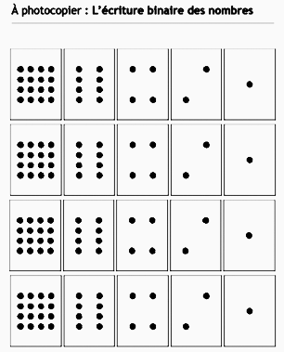
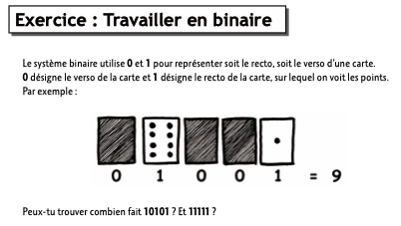
CS Unplugged : le binaire

Slide 51
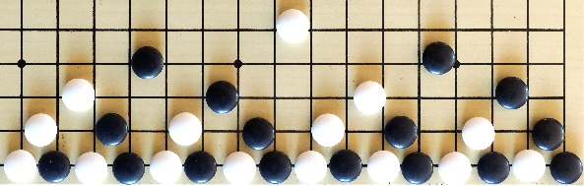
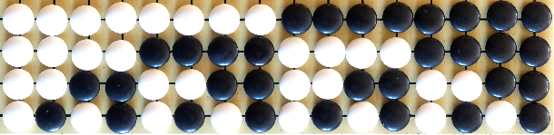
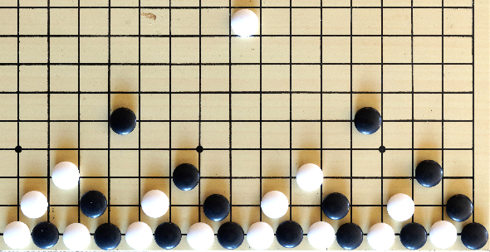
Ma pomme : le binaire avec un jeu de Go
Un tournoi de tennis !
Lignes redressées → arbre !
Un tournoi de tennis !

Slide 52
Mes autres activités débranchées
Comptage sur le nez : 10 doigts mais 1 nez, retenue → coup de coude au voisin
Codages simples d’images N&B (jeu de Go)
Protocoles de communication
  débrouille-toi pour faire arriver ce message à Kevin
  deux enfants dos à dos, l’un lisant une image et l’autre posant des pions de Go
  transmission d’une image par allumage / extinction périodique d’une lampe…
Je suis un robot, faites-moi arriver jusqu’au mur
  bug (ordre inadapté) ⇒ crash par terre
Bon, d’accord, j’étais dans une école Montessori
pas avec 32 élèves turbulents…

Slide 53
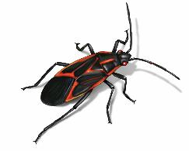
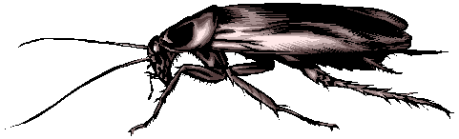
Découvrir les bugs
interfaces
interactions
données
algorithmes
programmes
machines
Les bugs sont inhérents à la programmation, avec des
impacts de sûreté et sécurité potentiellement redoutables

Slide 54
L’éducation à l’informatique
Pourquoi enseigner l’informatique ?
Un peu d’histoire : 1980-2014
Pendant ce temps, ailleurs dans le monde…
2015-2017 : primaire et collège
2018-2019 : lycée + CAPES
Quid des médias et de la population générale ?

Slide 55
Les nouveaux programmes du lycée
SNT, « Sciences numériques et technologie »
  http://cache.media.education.gouv.fr/file/SP1-MEN-22-1-2019/08/5/spe641_annexe_1063085.pdf
  Programme général pour toutes les classes de seconde, 1h30/semaine
  Les informaticiens n’ont pas choisi ce nom bien étrange !
NSI, « Numérique et sciences informatiques »
  http://www.education.gouv.fr/pid285/bulletin_officiel.html?cid_bo=138157
  Un des 12 enseignements de spécialité
  en première (4h/semaine) et terminale (6h/semaine)
  progamme de 1e publié, proposition pour la terminale soumise au CSP
Encore un nom bien curieux, pourquoi pas « Informatique » ?

Slide 56
Mission du groupe de travail du CSP*
CSP : 17 membres, dont 2 physiciens et un matheux
  mais pas de compétence en informatique…
Composition du groupe, 13 participants :
  3 inspecteurs généraux (1 maths, 1 STI†, 1 éco-gestion)
  1 Inspectrice d’Académie IPR (maths)
  4 professeurs de lycée impliqués dans ISN (3 maths, 1 STI)
  2 professeurs d’université + 1 CdF
  2 chercheurs engagés dans les domaines de l’éducation
  Coordination : L. Chéno (IG maths-info) + G.Berry
* Conseil supérieur des programmes
† Sciences et techniques de l’ingénieur

Slide 57
1. SNT : un choix stylistique
Approfondir des sujets familiers aux élèves
Utiliser les exemples pour montrer l’universalité de l’informatique
Organiser le cours autour de la pensée informatique, de 2 transversales (programmation et impacts) et de 7 thèmes techniques
Travailler ¼ par projets
  pas facile dans beaucoup de lycées et en classe pleine
Faire comprendre le fonctionnement et parler des impacts à partir de cette compréhension
Présentation linéaire avec beaucoup de commentaires,
différente des classiques tableaux à double entrée
But : aider aussi les professeurs non familiers du domaine

Slide 58
Sujets
Choix de 7 sujets illustratifs et variés (sans ordre fixé), avec pour chacun histoire, données et information, impacts :
  Internet : le grand véhicule de l’information hommes / objets
  IP, adressage, routage et ses limites, transmission (TCP/IP)
  le web : principes, interaction, moteurs de recherche, sécurité,…
  les données structurées : données vs. information, métadonnées,
  bases de données, algorithmes, machines, cloud, données ouvertes
  les réseaux sociaux : histoire, données, algorithmes, économie
  localisation, cartographie, mobilité : cartes numériques variées,
  visualisation évolutive, localisation GPS/Galileo, itinéraires
  informatique embarquée et objets connectés : contact avec la physique,
  capteurs et actionneurs, contrôle / commande, IHM
  photographie numérique : magnifique système cyber-physique
  bien connu des élèves car intégré dans les téléphones, beaucoup
  d’exemples d’algorithmes explicables et programmables

Slide 59
Critique de la SIF sur le programme SNT
… Pour autant, le texte n’est pas exempt de critiques sur la forme avec en particulier une présentation axée sur quelques thèmes qui semble périlleuse.
Pour la SIF, retenir sept thèmes pour y consacrer chaque fois en moyenne 6 heures risque de limiter l’enseignement à une vision superficielle de chacun.
Un autre problème, qualifié de plus ennuyeux, est d’avoir privilégié un angle thématique qui relève en partie des usages actuels. Une telle approche ne permet pas nécessairement d’abstraire les concepts informatiques qui demeureront présents pour des usages futurs.

Slide 60
En réponse au projet du CSP, la SIF présente des préconisations avec un programme à double entrée, scientifique et thématique, pour que les intentions de l’enseignement SNT soient clairement énoncées en termes de compétences scientifiques pérennes, et que les objectifs à atteindre soient plus clairement circonscrits.
La société savante identifie ainsi 9 compétences scientifiques et techniques (1) selon trois axes principaux (les données ; les algorithmes et leur programmation ; les machines et leurs interfaces) et six thèmes (internet ; services développés sur internet ; image numérique ; géolocalisation ; données person-nelles ; informatique embarquée et objets connectés).
Sont détaillés les objectifs scientifiques de cet enseignement, ainsi que les compétences recommandées pour y parvenir.
Hmmm….

Slide 61
2. NSI première (terminale à venir)
Un programme scientifique plus classique, à double entrée, avec multiplication des mises en activité et au moins ¼ en projet
Transversal : données, algorithmes, langages, machines dont réseaux et objets connectés, interfaces
Thèmes :
  Histoire de l’informatique
  Représentation des données : types et valeurs de base
  Représentation des données : types construits
  Traitement de données en tables
  Interactions entre l’homme et la machine sur le Web
  Architectures matérielles et systèmes d’exploitation
  Langages et programmation
  Algorithmique

Slide 62
Des dangers potentiels à surveiller de près :
  Une formation insuffisante des professeurs, souvent bien moins familiers avec tout ça que les élèves
  800 000 élèves SNT ⇒ ~9 000 professeurs à former très vite….
  La tentation de se cantonner à la littératie et de parler des dangers et impacts négatifs avant toute vraie compréhension des sujets
  Ceci amplifié par les modifications au programme final SNT, qui visent toutes à augmenter la littératie et le social, au détriment de la vraie compréhension (selon moi)
  Un équipement informatique des lycées souvent insuffisant pour travailler en projets, surtout chez ceux qui n’ont pas enseigné ISN

Slide 63
L’éducation à l’informatique
Pourquoi enseigner l’informatique ?
Un peu d’histoire : 1980-2014
Pendant ce temps, ailleurs dans le monde…
2015-2017 : primaire et collège
2018-2019 : lycée + CAPES
Quid des médias et de la population générale ?

Slide 64
Grand public et médias
L’ignorance de la vraie nature de l’informatique reste générale (population, dirigeants, etc.), même si le sujet intéresse de plus en plus
Un rôle important des associations (conférences, etc.)
Une implication encore faible mais croissante des radios publiques et journaux scientifiques
Mais pas des journaux généralistes, qui parlent de sujets à sensation, souvent sans analyser ce qui se passe en vrai
  tour à tour impression 3D, Intelligence Artificielle, quantique, machine dépassant l’homme, GAFAs, infox, etc.
Domaine où il est essentiel pour la communauté
informatique de vraiment progresser !

Slide 65


Une implication croissante des chercheurs
Conférences grand public, articles, blogs, livres, etc.
Rôle majeur de l’Inria : http://interstices.info
Valorisation (très) progressive de la vulgarisation scientifique dans leur carrière
Mais encore bien loin de ce qui se fait en physique ou en biologie !
Merci au Collège de France
de nous permettre d’aller plus loin !

Slide 66
Deux populations à viser particulièrement
Les juristes, très concernés et demandeurs
Les médecins, pour la plupart sans culture informatique réelle, mais de plus en plus concernés
  Pourriez-vous nous faire une conférence sur les algorythmes et l’intelligence artificielle ?
  j’arrive, j’ai l’algorythme dans la peau !
  L’informatique, ce n’est pas pertinent pour la médecine, car ça ne connaît que la logique brutale 0/1 – vrai/faux, alors que les logiques de la médecine sont bien plus riches et utilisent par exemple les probabilités

Slide 67
L’éducation à l’informatique
Pourquoi enseigner l’informatique ?
Un peu d’histoire : 1980-2014
Pendant ce temps, ailleurs dans le monde…
2015-2017 : primaire et collège
2018-2019 : lycée + CAPES
Quid des médias et de la population générale ?
Bonus : l’annonce du CAPES
J-M. Blanquer, 7 janvier 2019 :
Création d’un CAPES, examen d’une agrégation

Slide 68


Bonus : comment nommer le CAPES
Proposition initiale : « Informatique et numérique »
Informatique est clair, mais que veut dire « numérique » ?
Rapport de l’Académie : l’ensemble des impacts de l’informatique
dans l’économie, la culture, les arts, l’enseignement, etc.
Education nationale : la littératie numérique ?
Généralisons : physique et machines (resp. énergie, climat) ?
chimie et produits de synthèse (resp. pollution) ?
biologie et santé (resp. biodiversité) ?
littérature et imagination ?
Alors, votons pour CAPES Informatique !

Slide 69
Le problème du coût
Bruno Devauchelle, France Culture,
émission « être et savoir », Louise Tourret, 27/01/2017, 17h-18h
La décision n’était pas évidente, car un CAPES
et une nouvelle discipline coûtent très cher
Mon opinion personnelle d’informaticien
Mais les décisions répétées de ne rien faire ont eu un rôle majeur dans la faible présence la France dans l’industrie informatique mondiale et dans les évolutions actuelles du monde numérique.
Le coût de cette absence n’est-il pas exorbitant ?

